Slide 1
Отчет по НИР
Данилов Сергей
Студент группы J4112
“Финансовые технологии анализа данных”

Slide 2
Я разбил данные на “окна” разных длин от 1 до 4. Динамические параметры отнормировал с помощью MinMaxScaler и применил метод MICE для пропущенных значений (sklearn IterativeImputer) (описание методов в prepare_data_covid.py)
Обучал модели с разными входными параметрами: только на динамических показателей, на векторах с dinam и stat_fact, на векторах dinam и векторе stat как на двух раздельных данных.
Для обучения я использовал FNN, RNN, LSTM, GRU и фреймворк Fedot для поиска сложных моделей из классических (RFR, Lasso). На выходе получаю вектор из 13 параметров.
Модели я оцениваю по R2 и MSE статистике для каждого параметра и записываю данные в сводную таблицу (report.ipynb).
Модели сохранены в папках models_w*, их можно загрузить в класс covid_predict.py

Slide 3
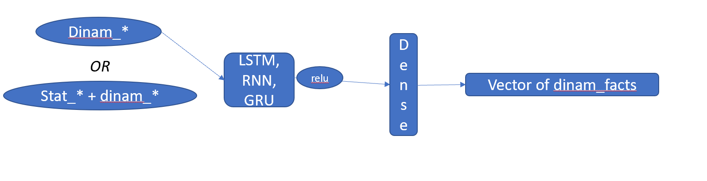
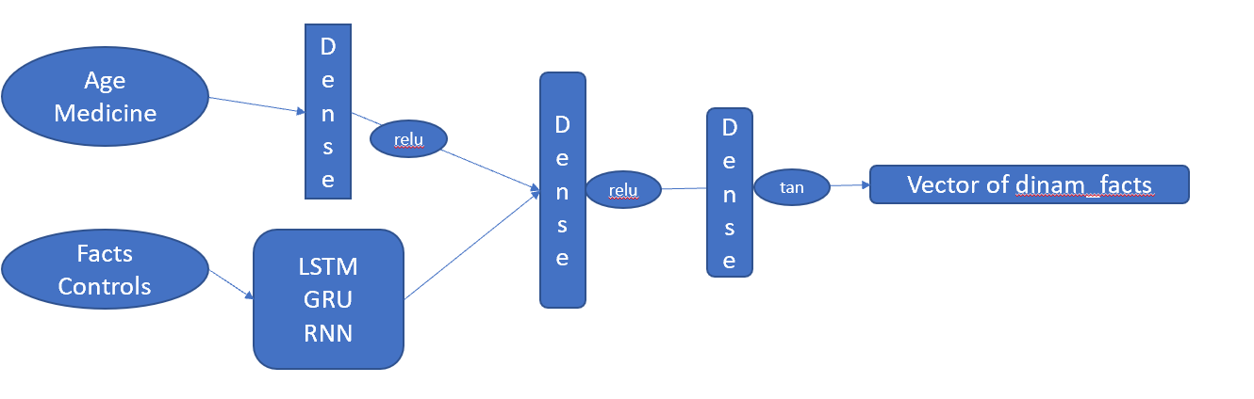
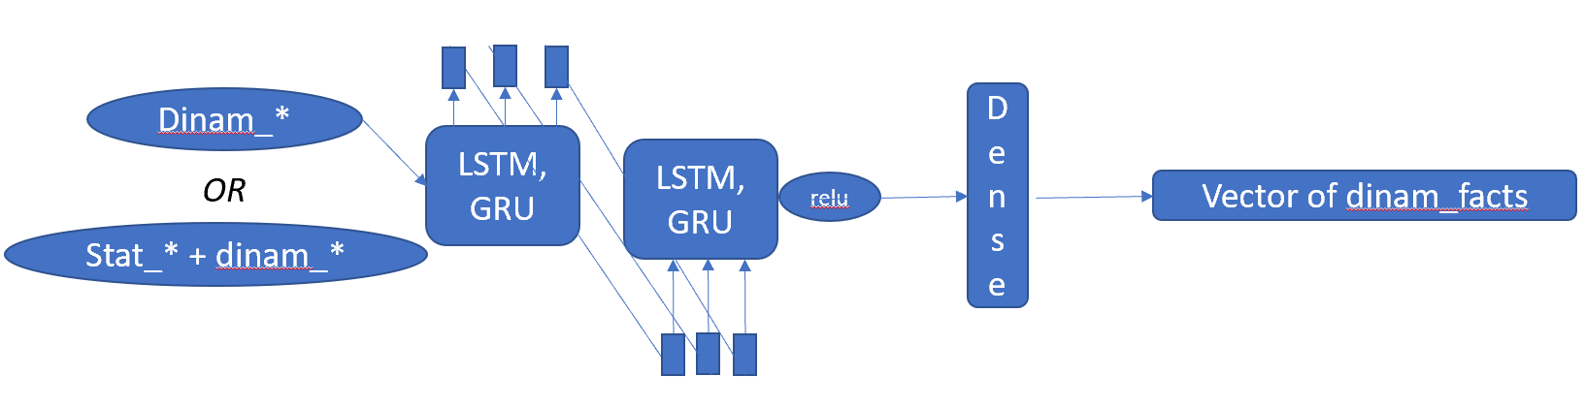
Использованные модели в экспериментах: FNN, SimpleRNN, LSTM, GRU. Для окна 1 использовал FNN. Также использовал модели из нескольких связанных слоев с нейросетями LSTM и GRU. Кроме перебора моделей я делал эксперименты с количеством векторов состояний для RNN, количеством полносвязных слоев в конце пайплайна, количеством векторов в батче. Для построения моделей использован Keras.
Используемые модели:
Dense
Dense
Dense
Dinam_*
OR
Vector of dinam_facts
Stat_* + Dinam_*

Slide 4
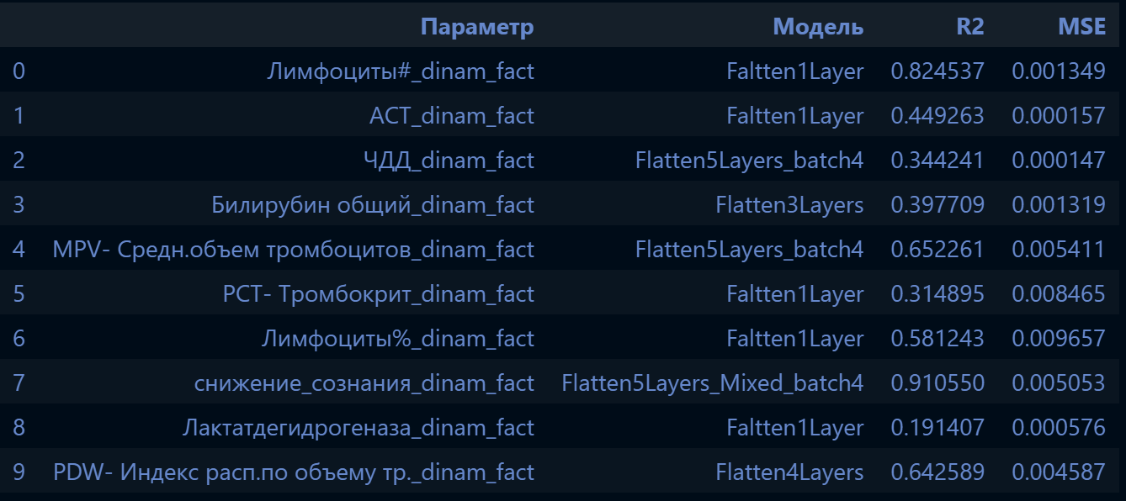
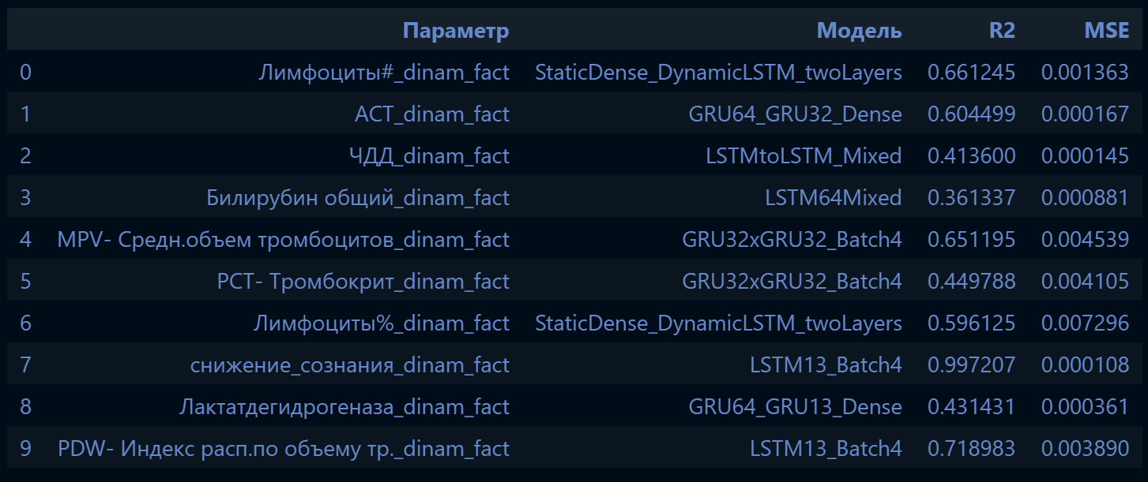
Лучшие результаты для окна размера 1 (R2>0.1)
Лучшие результаты для окна размера 2 (R2>0.1)

Slide 5
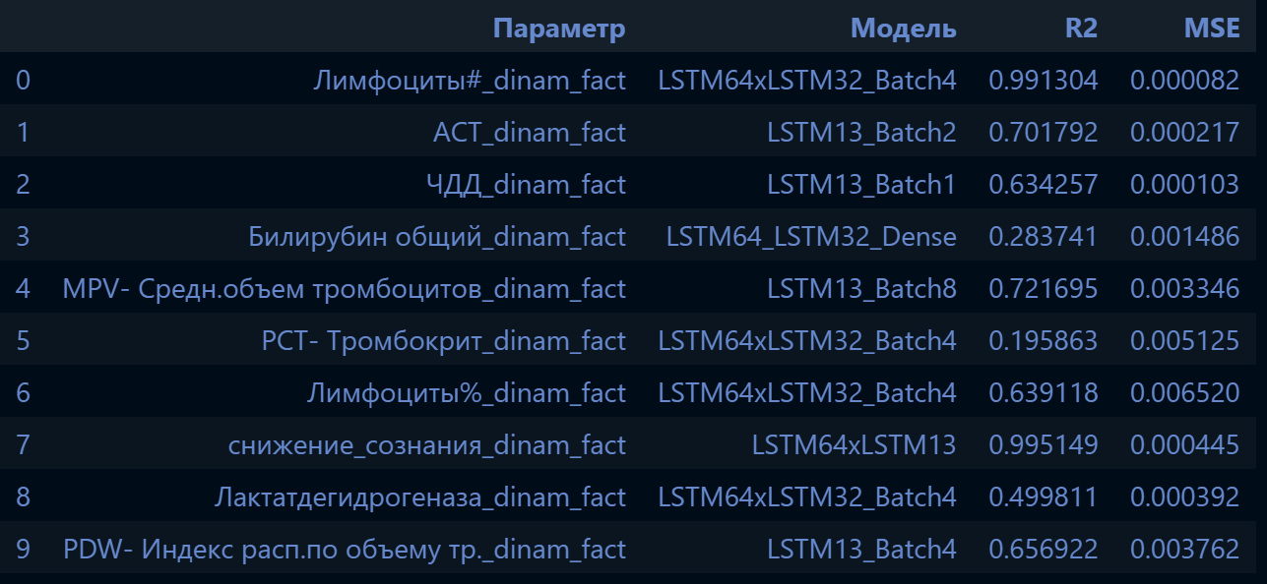
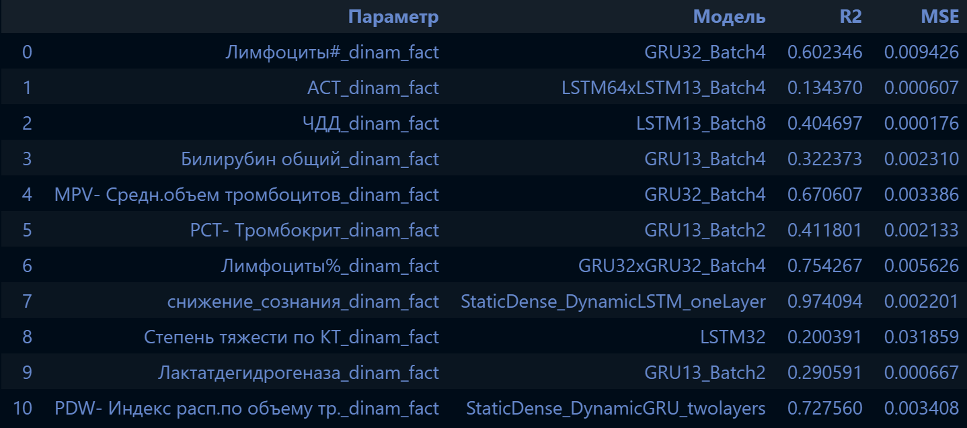
Лучшие результаты для окна размера 3 (R2>0.1)
Лучшие результаты для окна размера 4 (R2>0.1)

Slide 6
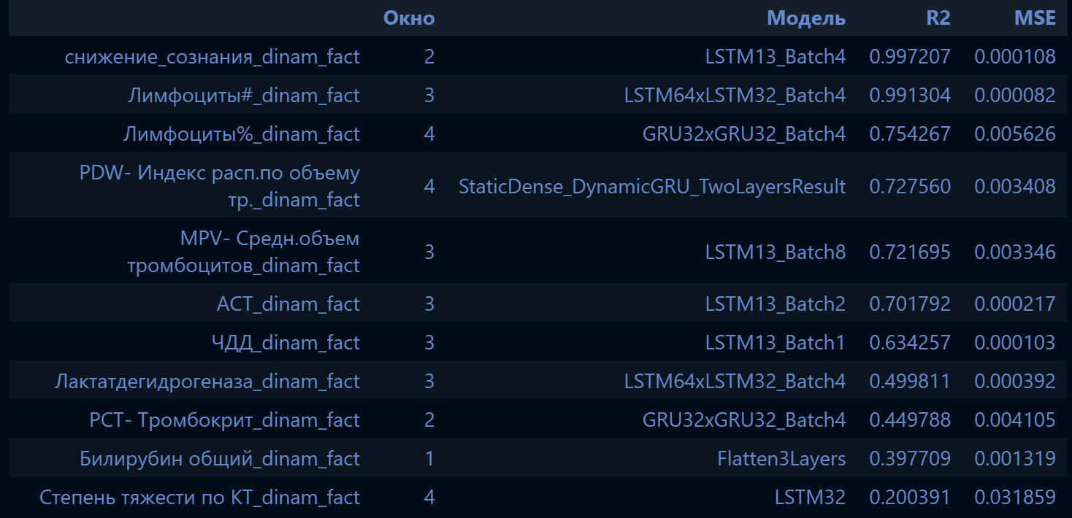
Лучшие модели для предсказывания параметров (R2>0.1)

Slide 7
Результаты нейросетей
11 параметров из 13 предсказываются нейросетями с метрикой R2>0.2
8 из 13 параметров предсказываются с долей обьясненной дисперсии больше 0.5
Реккурентные сети показывают лучший результат, чем обычный многослойный перцептрон.
Лучшие результаты получили сложные рекурентные сети (Лимфоциты и Лактатдегидраза), LSTM с 13 юнитами и батчем 4 (MPV, АСТ, ЧДД, сниж. созн.) и GRU с двумя входами (PWD)
Лучшее количество сэмплов в батче по итогам экспериментов – 4.
Добавление статичных данных не сильно улучшает результат.
Более точные предсказания получаются при предсказании с окном в 3 записи о пациенте

Slide 8
Fedot AutoML
Тип задач для предсказания рядов ts_forecasting не подходит. Перешел к задаче регрессии. Таймаут для подбора пайплайна я использовал 20 минут.
Мне не удалось заставить фреймворк предсказывать сразу вектор значений, поэтому я предсказываю отдельно значение параметра по предыдущим значениям параметров в прошлых периодах
Я также разделяю данные на окна размером от одного до 4, но в данном случае склеиваю значения в один вектор, так как фреймворк не поддерживает матричные входные данные. Получаю вектор из WINDOW*47 значений
Я не делал дополнительную предобработку, так как фреймворк сам подбирает необходимые алгоритмы отчистки и нормировки данных
У готовых моделей я считал MSE и R2 метрики на тестовой части датасета

Slide 9
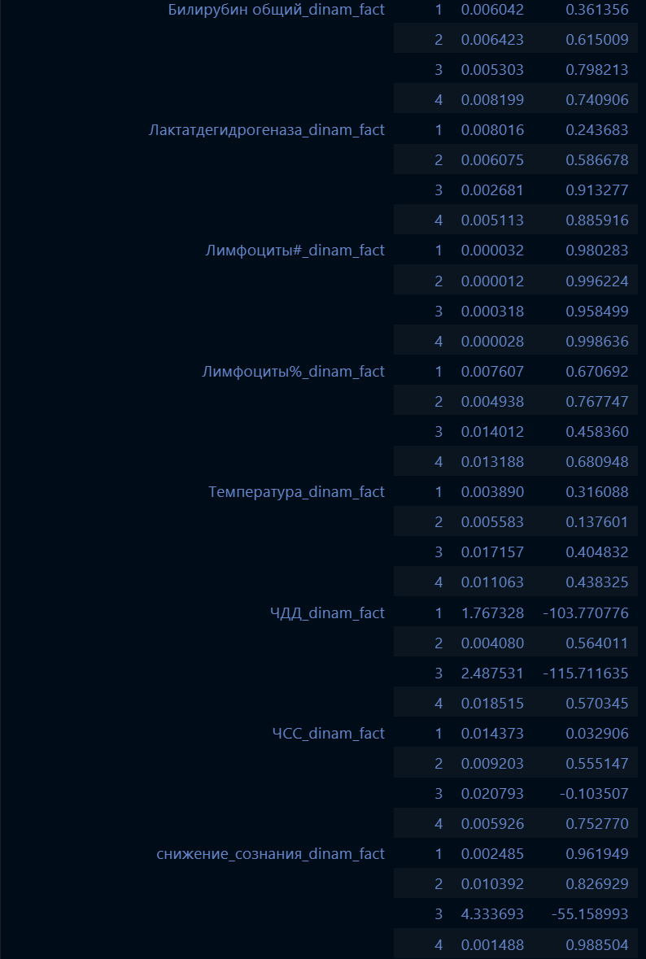
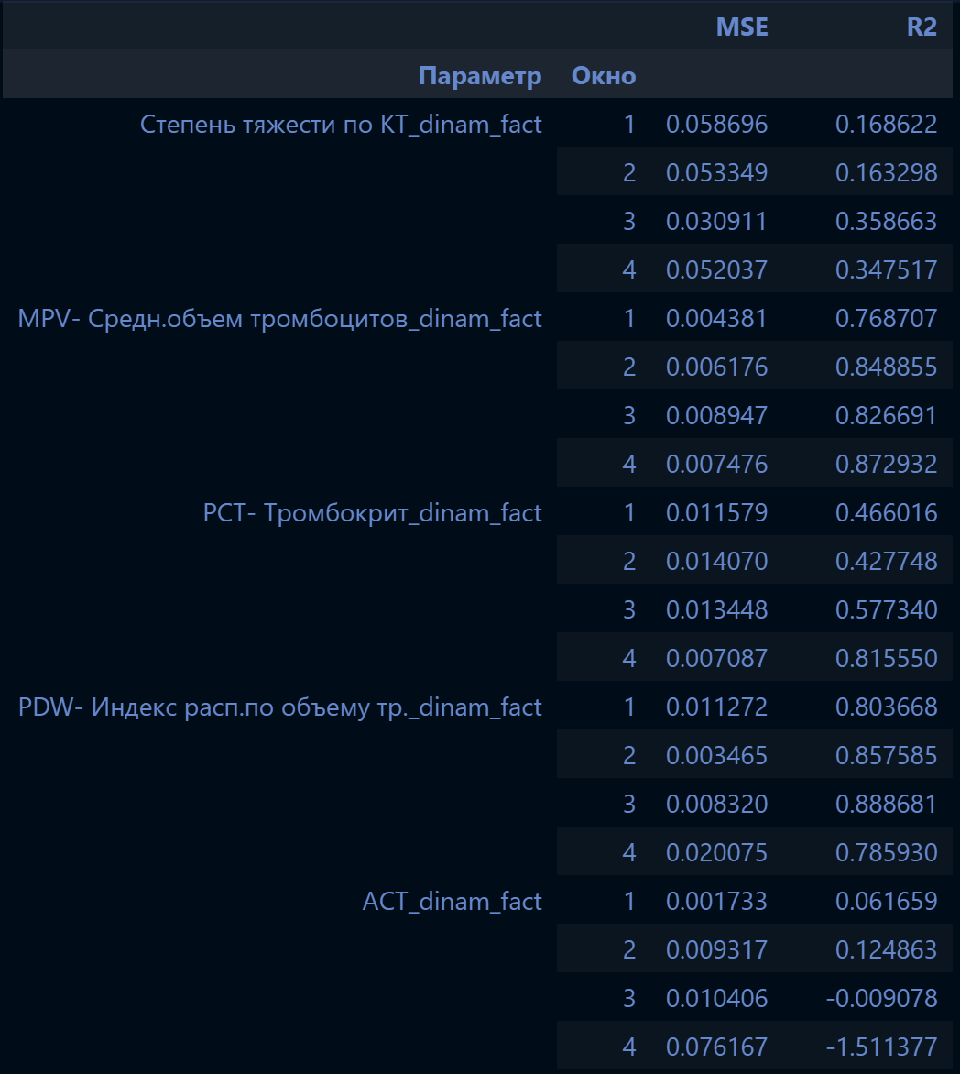
Результаты фреймворка Fedot

Slide 10
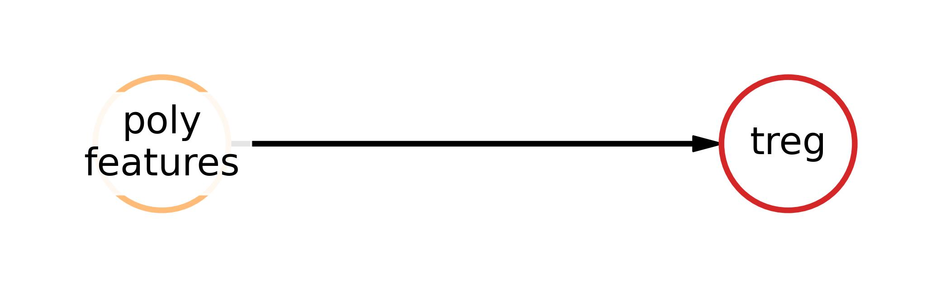
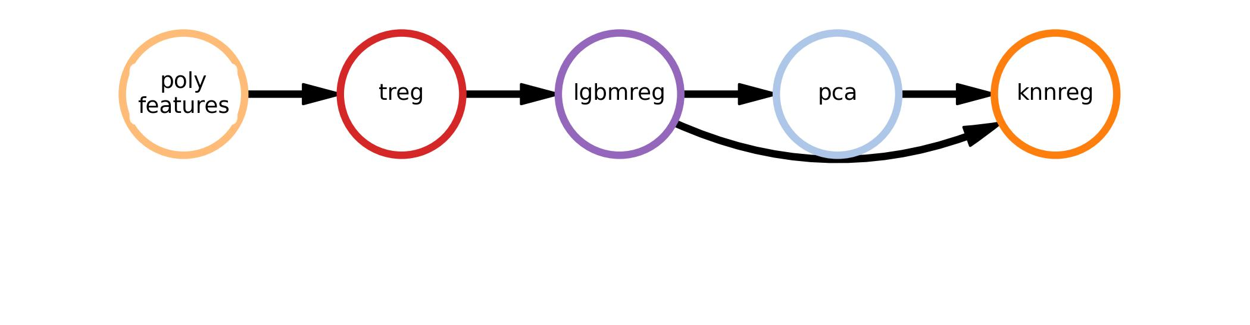
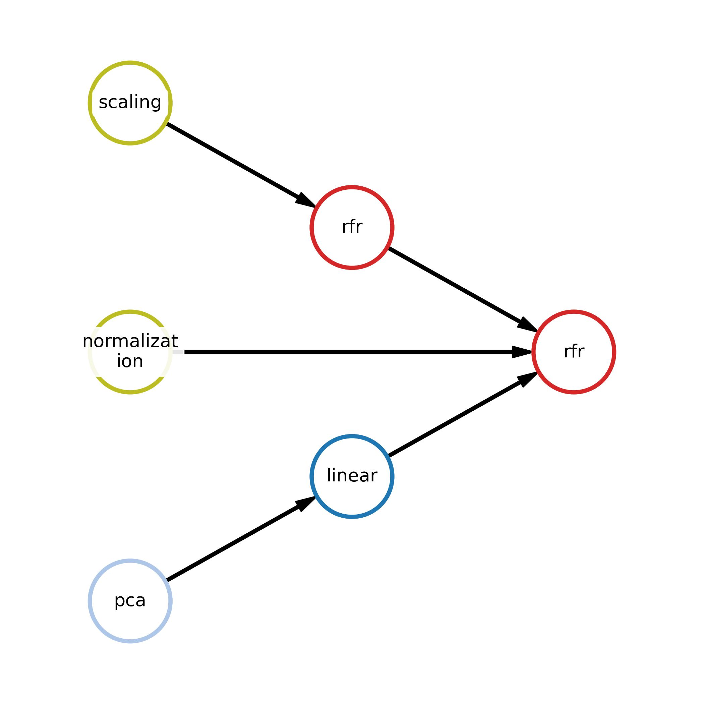
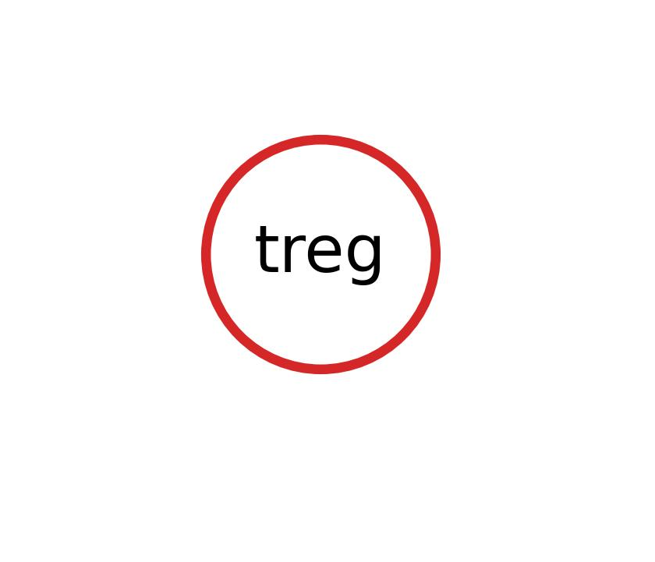
Собранные фреймворком пайплайны
Снижение сознания
Лимфоциты%
Температура
ЧДД
ЧСС
Биллирубин
Лактатдегидраза
РСТ
MPV
PDW
Степень тяжести по КТ
Лимфоциты#
АСТ

Slide 11
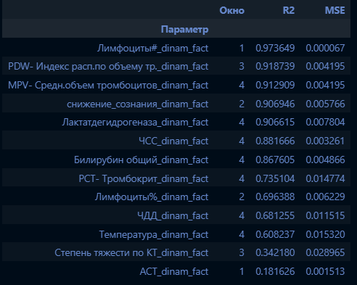
Лучшие результаты фреймворка Fedot

Slide 12
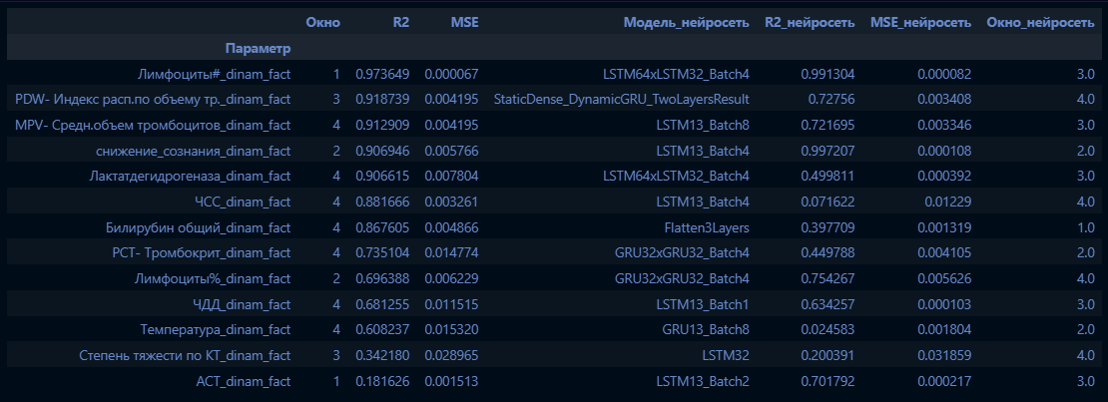
Сравнение результатов Fedot и NN

Slide 13
Результаты Fedot AutoML
Было создано 52 пайплайна для всех параметров и размеров окон данных для прогнозирования. Пайплайны сохранены в директориях fedot_w{длина окна} и могут быть загружены с помощью model.load(“fedot_w{3}/fedot_regression_param_{номер параметра}.json”)
Результаты моделей на тестовой выборке превосходят результаты нейросетей почти по всем параметрам.

Slide 14
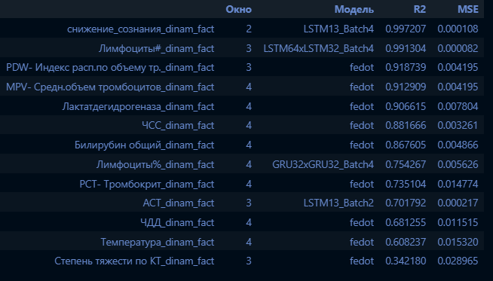
Лучшие результаты предсказания по моделям

Slide 15
Вывод
В ходе экспериментов я смог построить модели, которые предсказывают следующий этап истории заболевания COVID-19 с помощью пайплайнов из классических моделей и с помощью реккурентных нейросетей. Мне удалось добиться предсказания 11 из 13 параметров с долей объяснённой дисперсией больше 0.7.
Модели, построенные с помощью AutoML фреймворка Fedot показали лучший результат в сравнении с нейросетями. Это можно объяснить более сложной оптимизацией параметров и подбором методов нормализации.
Относительно данных можно сделать вывод, что разбиение последовательностей на окна по 3 записи дает лучший результат регрессии. Дополнительное применение статичных данных не позволило получить лучший результат.
Git: github.com/geniusserg/CovidPredict

